Slide 1

15971. 두 로봇

Slide 2
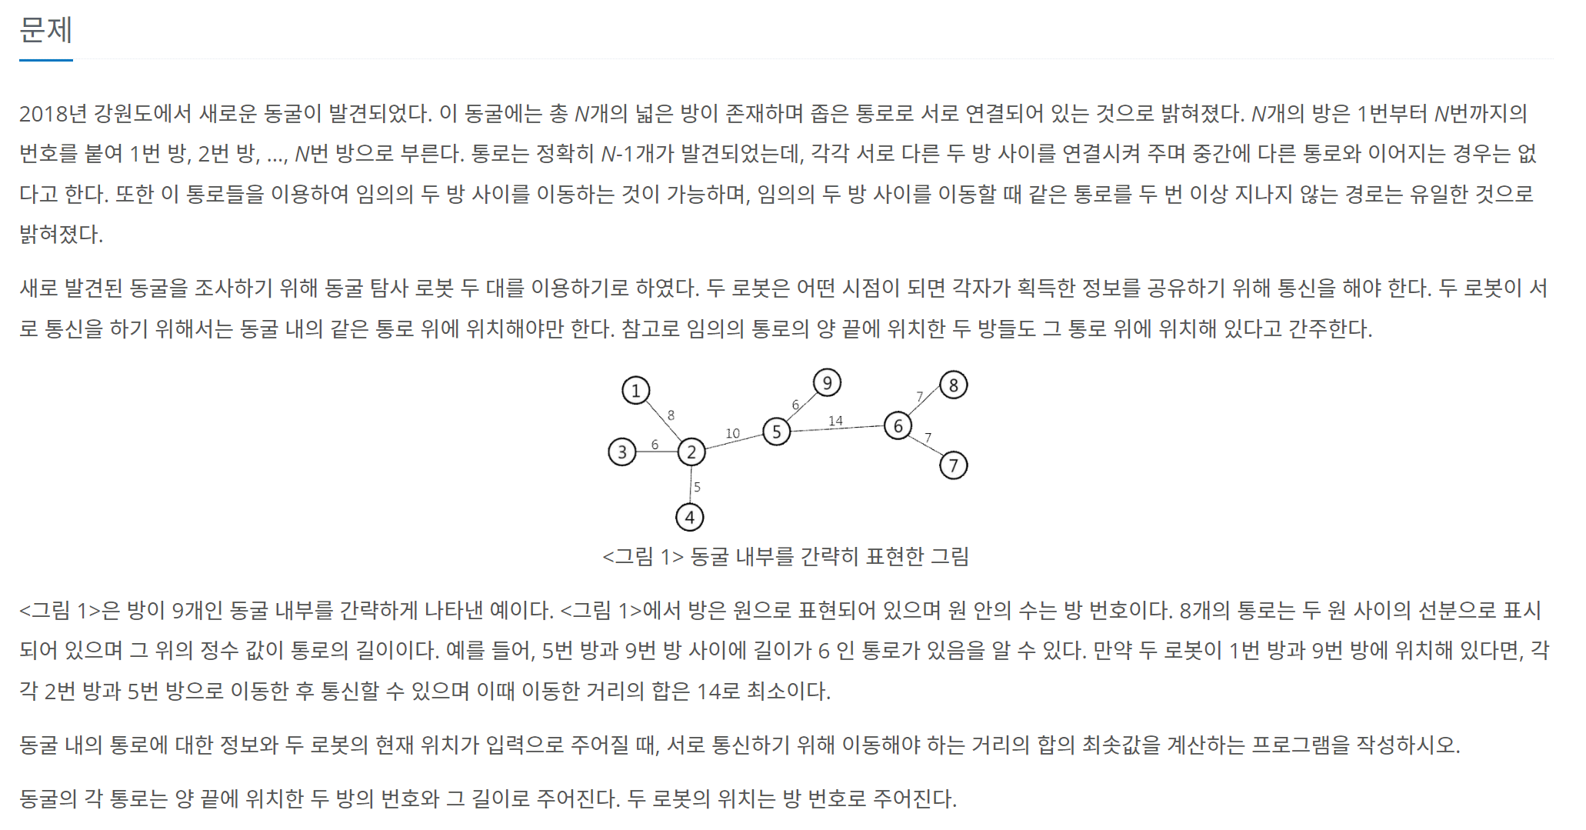

Slide 3


6
9
1
7
8
8
10
10
5
6
6
3
2
7
5
7
4

Slide 4
6
9
1
7
8
8
10
10
5
6
6
3
2
7
5
7
4

Slide 5
6
9
1
8
10
5
2
1. 첫번째 로봇과 두번째 로봇의 경로를 구한 다음!
2. 그 경로 중, 가장 큰 길이의 값을 빼면 최솟값!

Slide 6
